Slide 1
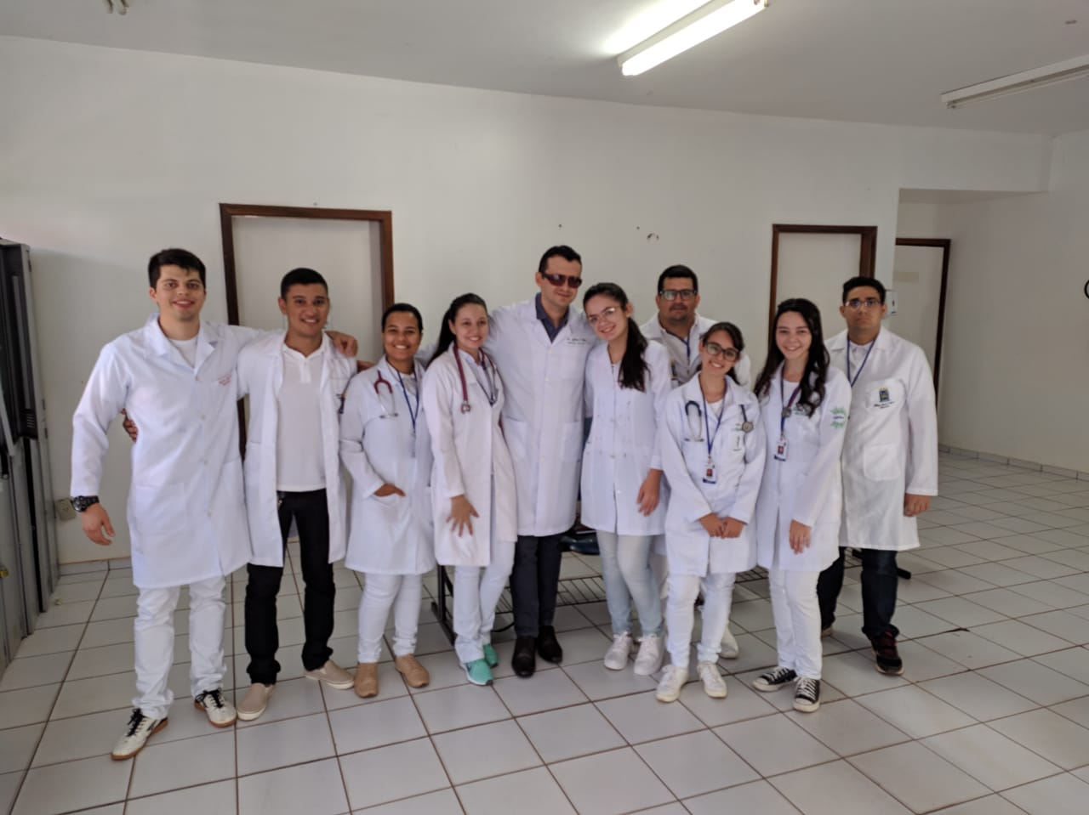
OFICINA EM SAÚDE DA MULHER NO INTERIOR DO PIAUI: UM RELATO DE EXPERIENCIA
Pedro Gabriel Araújo Pereira Itapary-UFPI
Joao Victor Dias Costa-UFPI
Jefferson Torres Nunes-UFPI
INTRODUÇÃO:
O cuidado com a mulher deve ser integral, abrangendo todos os ciclos de sua vida e levando em conta as especificidades dos grupos populacionais.
OBJETIVO:
Relatar a experiência de alunos de medicina em atividade teórica e pratica desenvolvida na cidade do interior do Piauí, sob supervisão medica, em conjunto de corpo clinico interdisciplinar atuante na cidade.
MÉTODO:
Trabalho descritivo com abordagem qualitativa.
RESULTADOS:
Os alunos de medicina participaram de atendimento ambulatorial e de pequenos procedimentos, como exérese de nódulos mamários e coleta de exame de colpocitologia oncótica. Também participaram de uma discursão sobre o diagnóstico e a conduta, embasada em literatura, de cada caso clínico real observado.
Figura 1:Aula teórica e prática
Fonte: Itapary(2020)
CONCLUSÃO:
Através da experiência foi possível que os alunos e os profissionais pudessem dialogar acerca do câncer da saúde da mulher, além de aprimorar seus entendimentos sobre a necessidade do controle, diagnóstico precoce e condução clínica.

